Slide 1
파이썬
생활 프로그래밍
이 태 훈

Slide 2
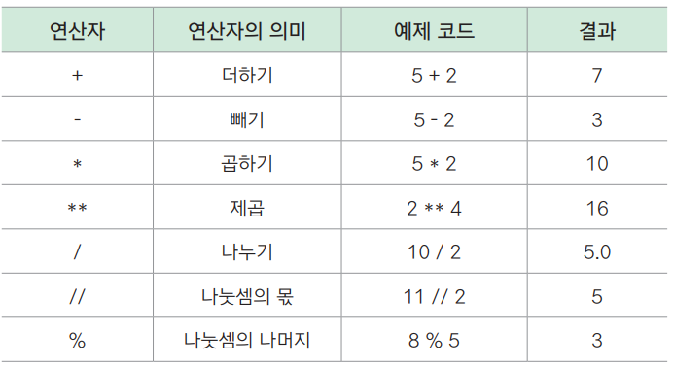
02-1 파이썬을 계산기로 활용하기
기본 연산자 알아보기
사칙연산 외 추가 연산 가능

Slide 3
02-1 파이썬을 계산기로 활용하기
0~100사이의 7의 배수 구하기

Slide 4
02-1 파이썬을 계산기로 활용하기
평균 나이 소수점 첫째자리까지 구하기
6명의 사람이 있다고 가정
이 부장 (50세)
최 과장 (45세)
김 대리 (33세)
백 대리 (39세)
이 주임 (29세)
오 사원 (30세)
평균 나이 구하기 식은
(모든 사람의 나이 합) / (사람 수)

Slide 5
02-1 파이썬을 계산기로 활용하기
계란 7개를 담을 수 있는 바구니가 있다. 564개의 계란을 모두 담으려면 몇 개의 바구니가 필요할까?

Slide 6

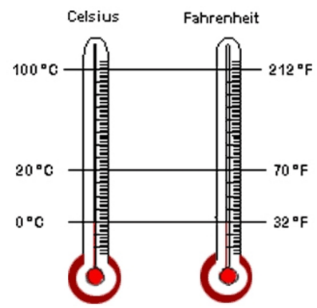
02-1 파이썬을 계산기로 활용하기
다음 변환식을 활용하여 섭씨 29도를 화씨 온도로 변환하여 소수점 2자리까지 출력해보시오.

Slide 7
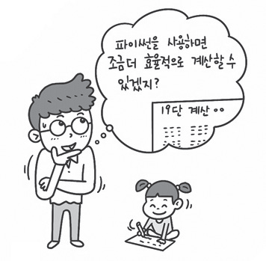
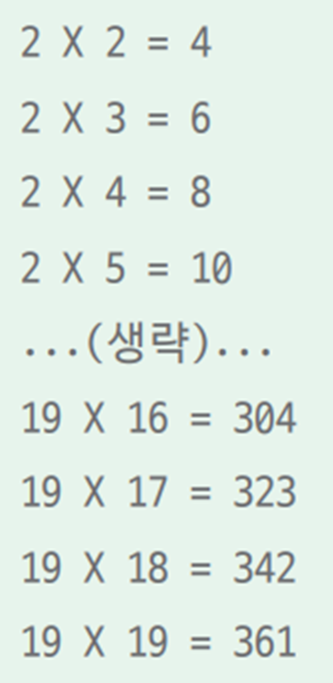
02-2 19단 곱셈표 출력하기
1단부터 19단까지 출력하는 프로그램을 만들어보자.

Slide 8
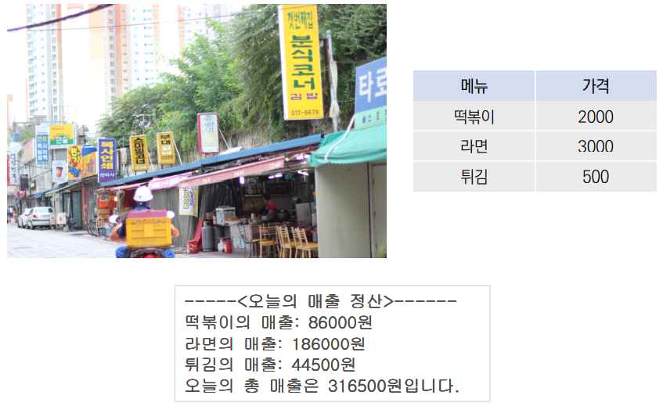
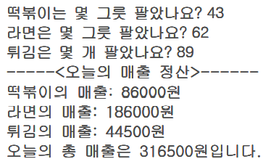
02-2 19단 곱셈표 출력하기
분식가게를 시작하였다. 메뉴는 떡볶이와 라면, 튀김이다. 매일 저녁 가게를 마치면 서 정산을 한다. 이때 각 메뉴별 매출과 총 매출을 정리하여 아래와 같이 출력해주는 프로그램을 만들어 보자.

Slide 9
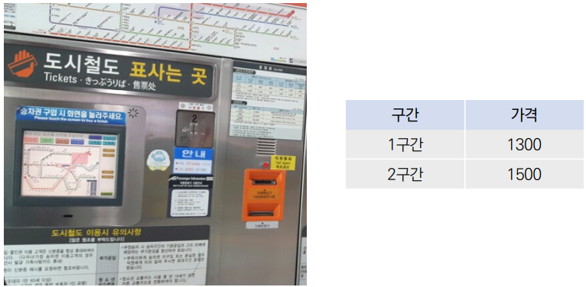
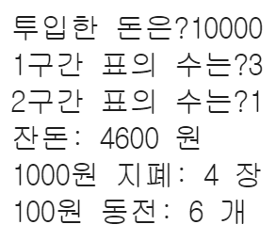
02-2 19단 곱셈표 출력하기
지하철을 이용할 승객에게 표를 판매하는 자판기를 만들어보자. 승객이 먼저 돈을 넣으면, 구간별로 표 의 수량을 입력받는다. 표 가격을 제외한 거스름돈을 먼저 화면에 출력하고, 1000원 지폐와 100원 동 전만을 사용하여 반환하도록 한다.

Slide 10
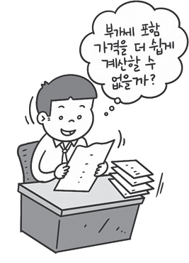
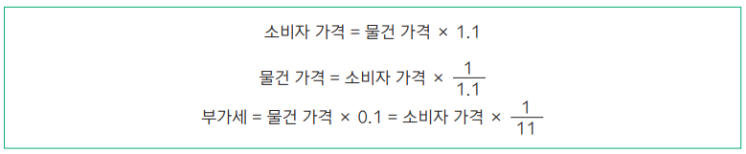
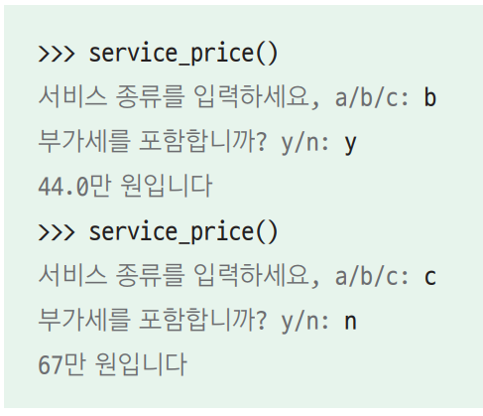
02-3 부가세 출력 프로그램 만들기
제품의 가격에 대하여 안내할 때 요청에 따라 부가세를 자동으로 계산해주는 프로그램을 만들어보자.
<서비스 가격>
a=23
b =40
c=67

Slide 11
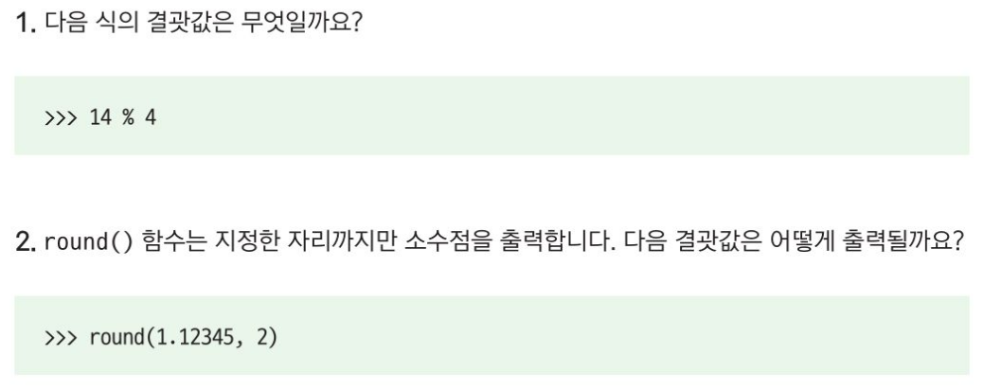
<연습문제>

Slide 12
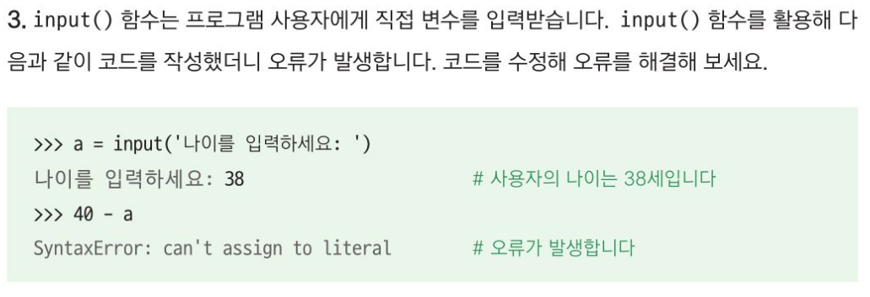
<연습문제>

Slide 13
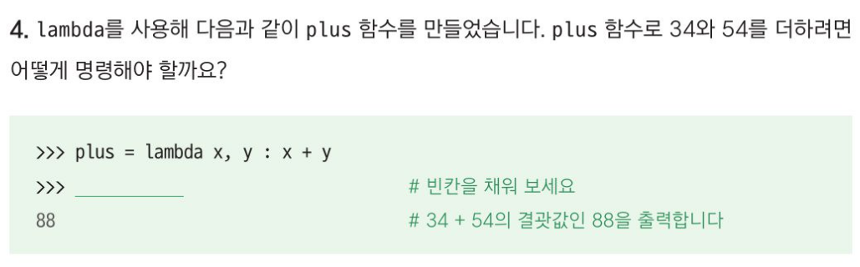
<연습문제>

Slide 14
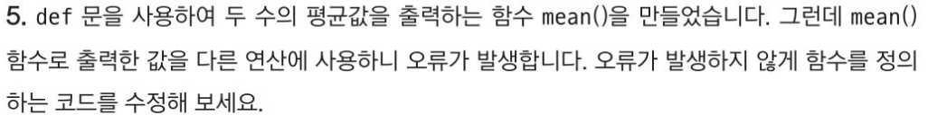
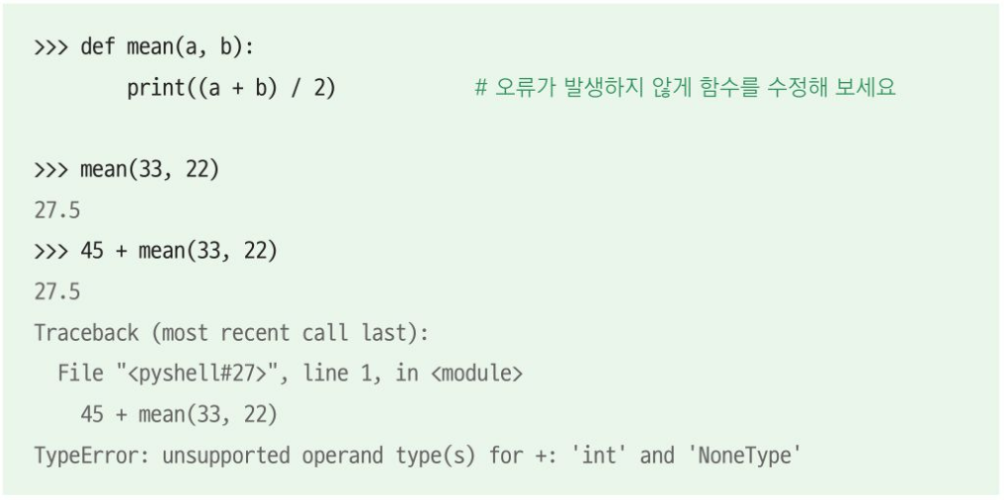
<연습문제>

Slide 15
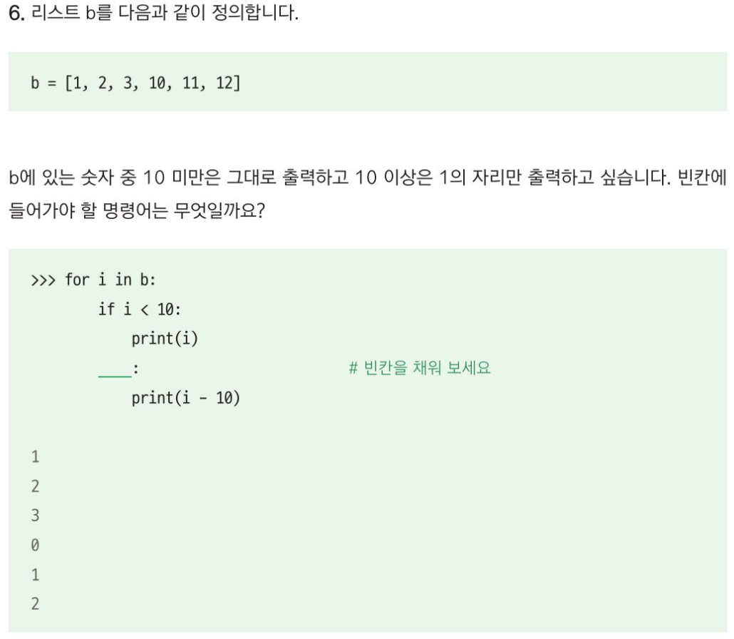
<연습문제>

